Slide 1
Работы учащихся студии «Чудесная кисть»

Slide 2
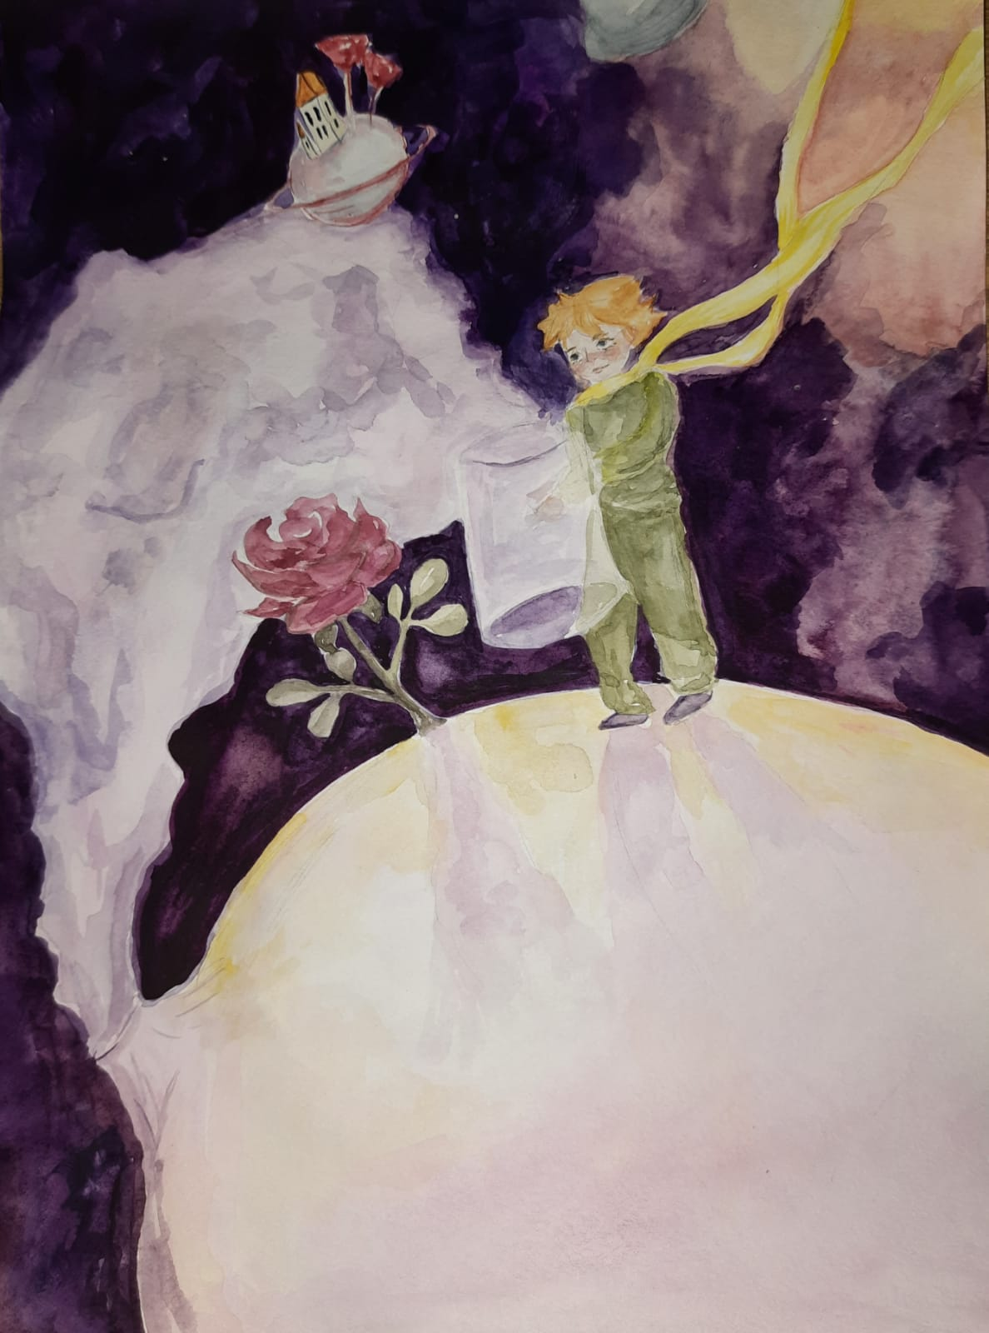
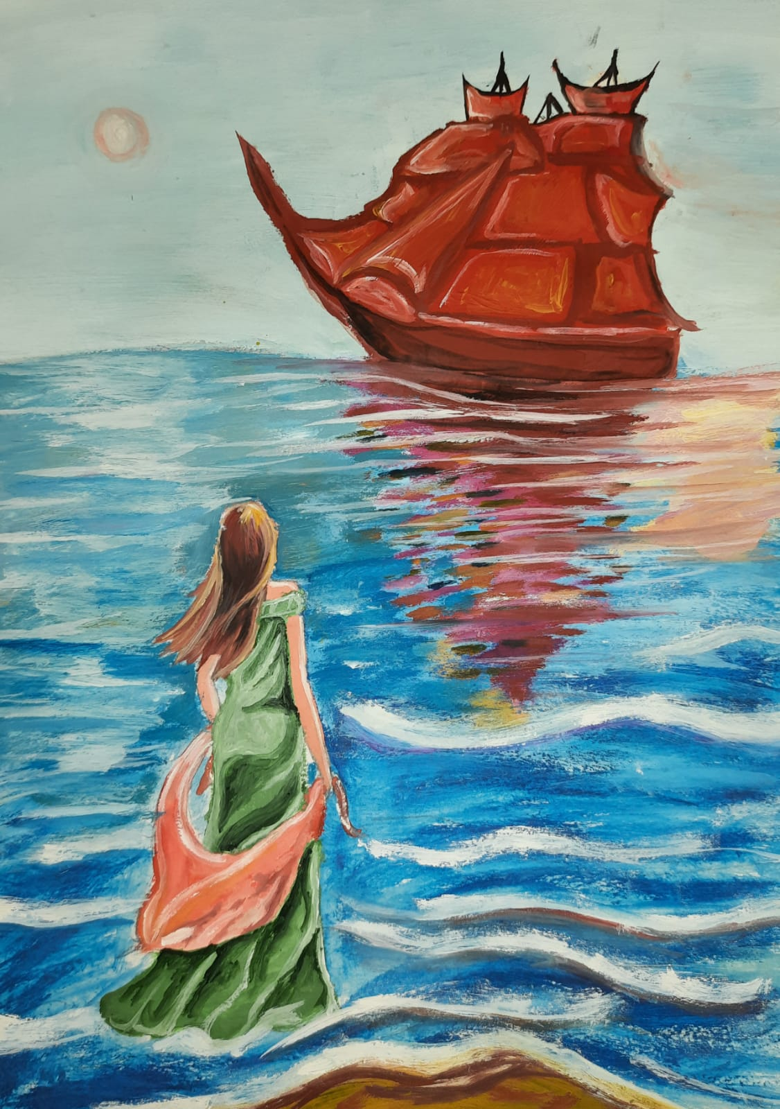
«Маленький принц»
Алёхина Елизавета
«Алые паруса»
Шептухина Маргарита

Slide 3
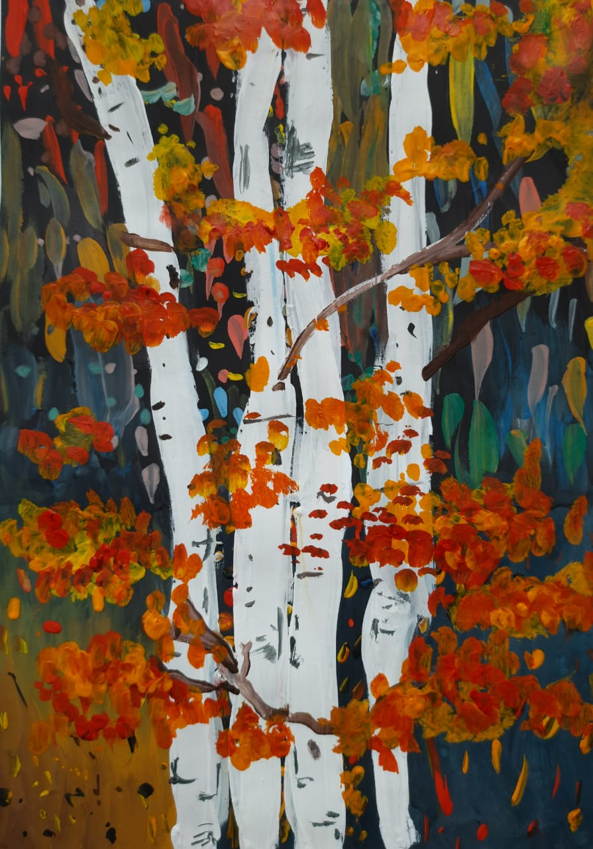
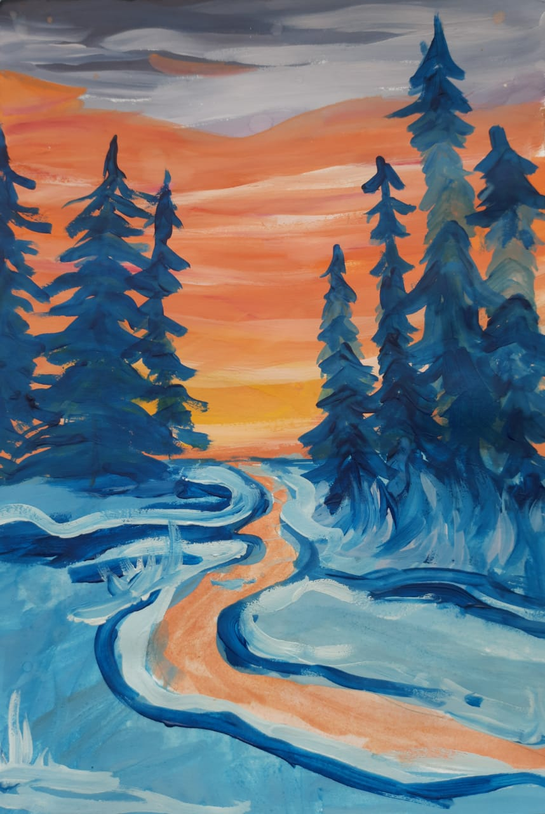
«Берёзы»
Лепешкина Алина
«Холодная зима»
Лепешкина Алина

Slide 4
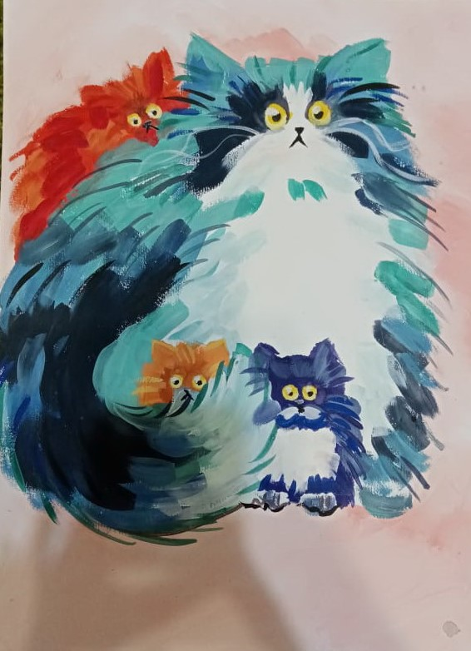
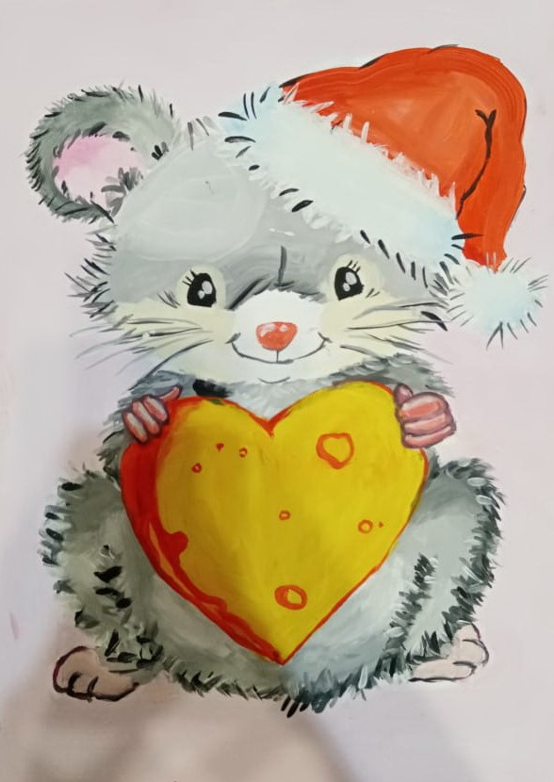
«Уютные коты»
Колобова Марина
«Мышонок»
Колобова Марина

Slide 5
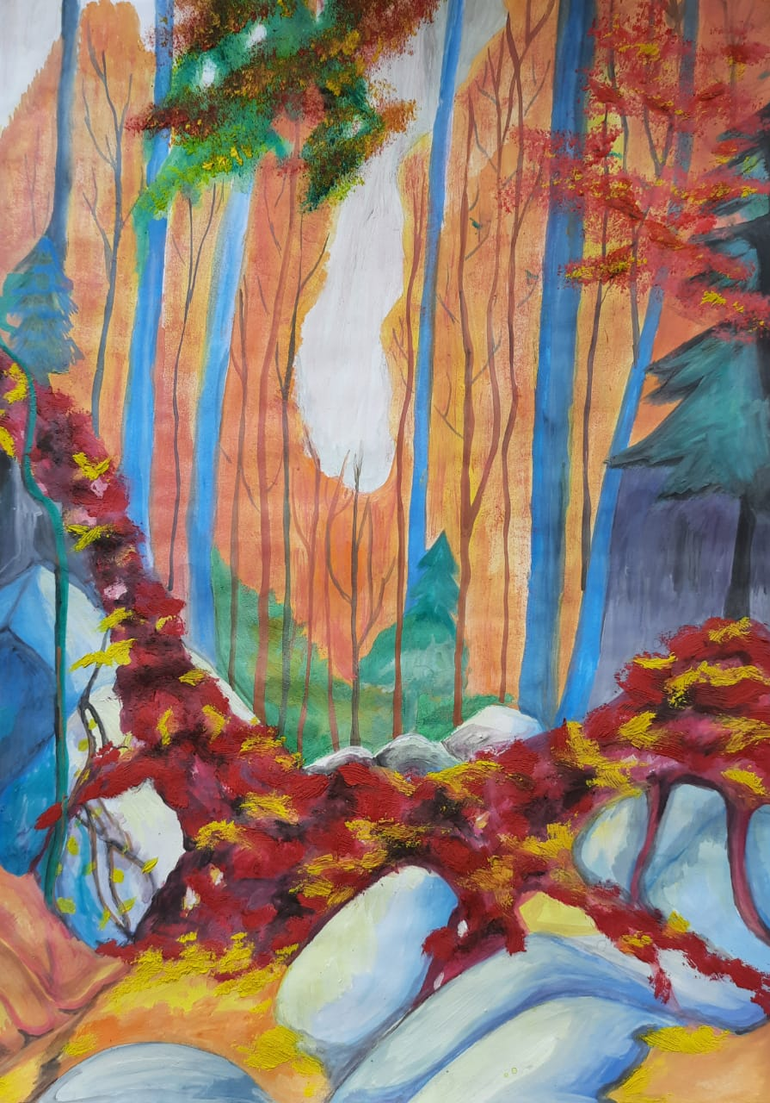
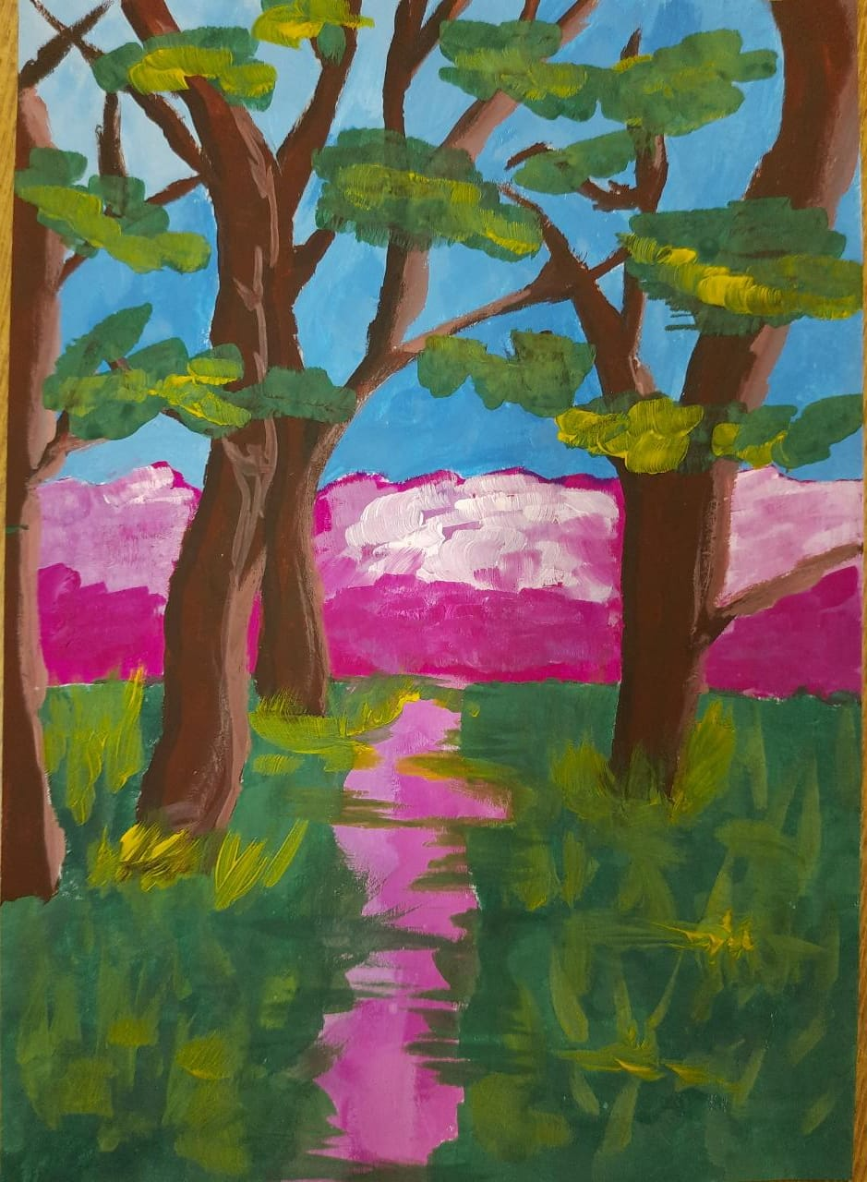
«Осенняя пора»
Артамонова Ксения
«Цветение»
Ахметова Мадина

Slide 6
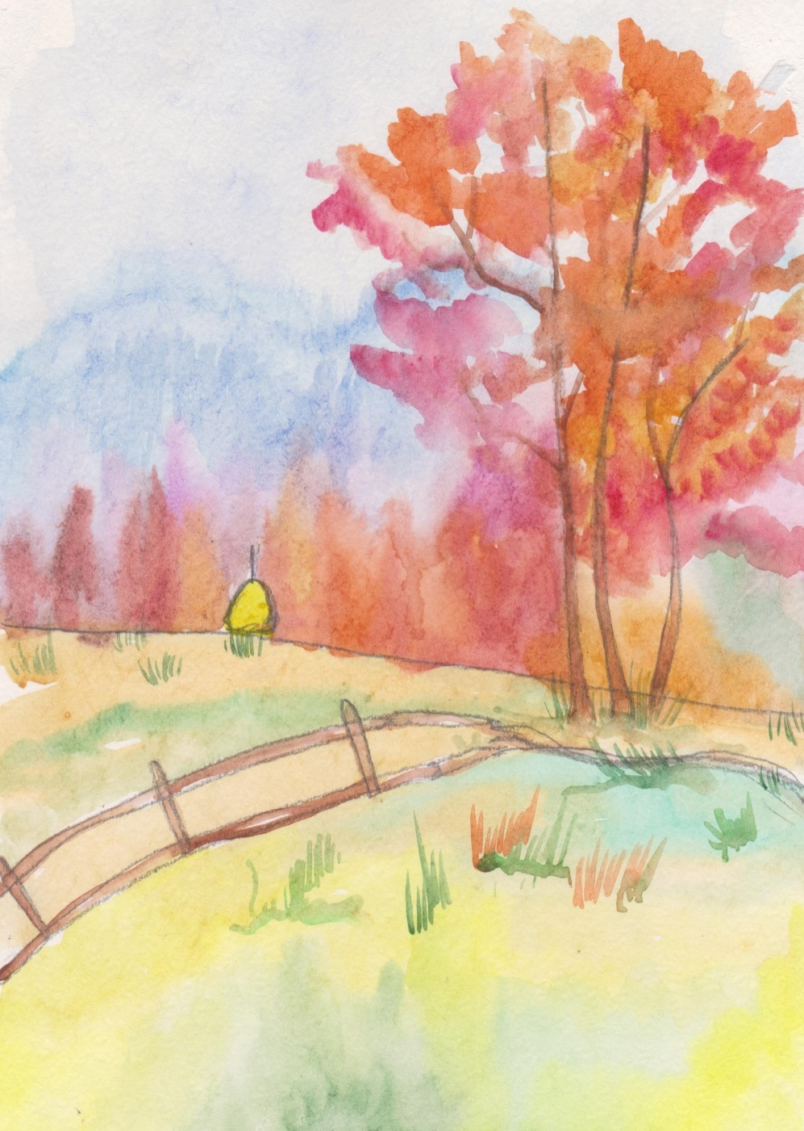
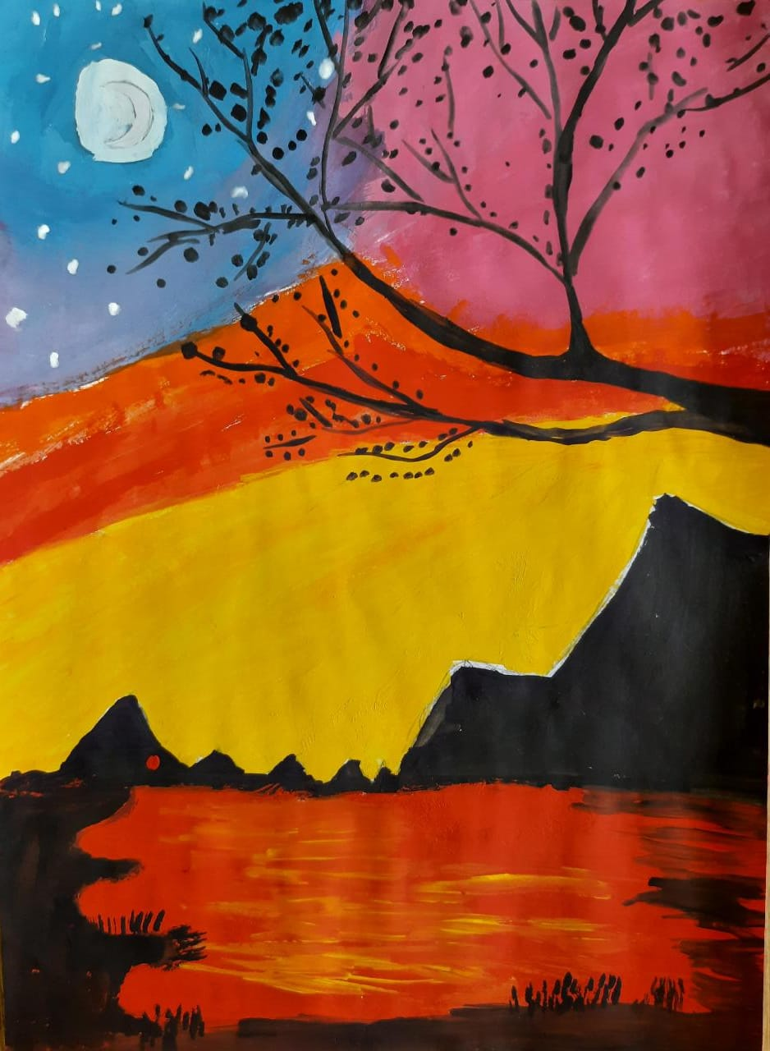
«Осень»
Гнитий Варвара
«Закат на озере»
Гнитий Варвара

Slide 7
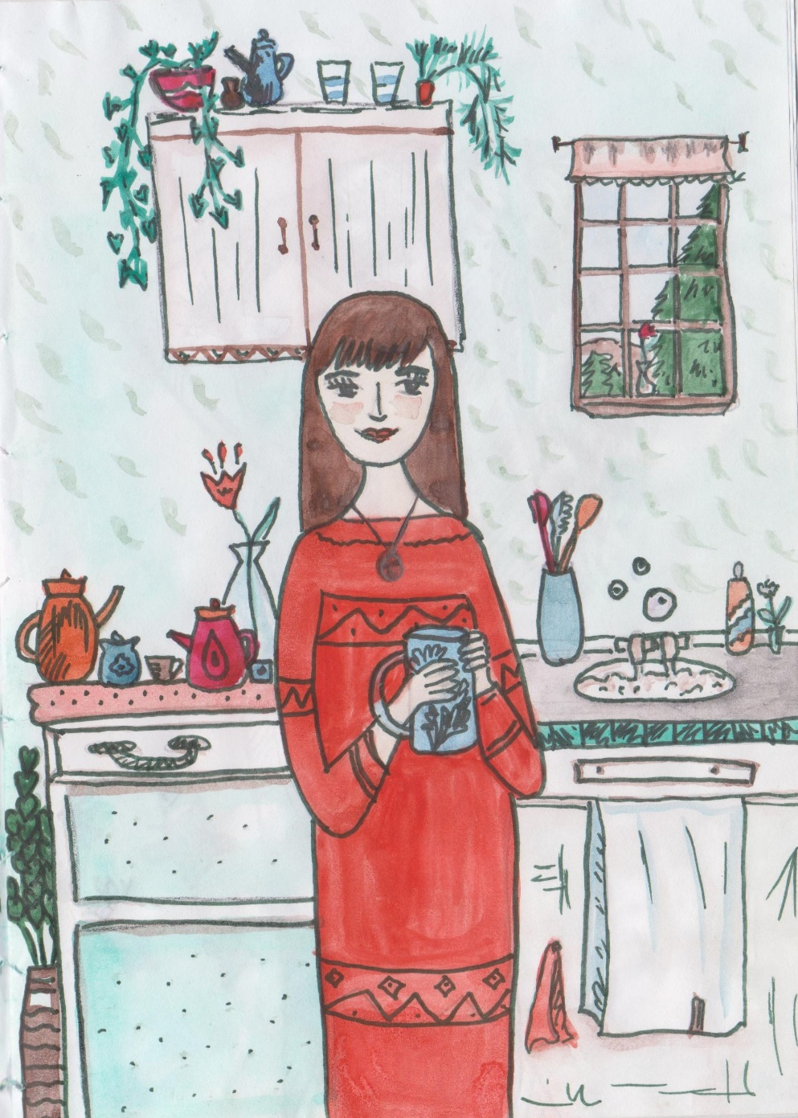
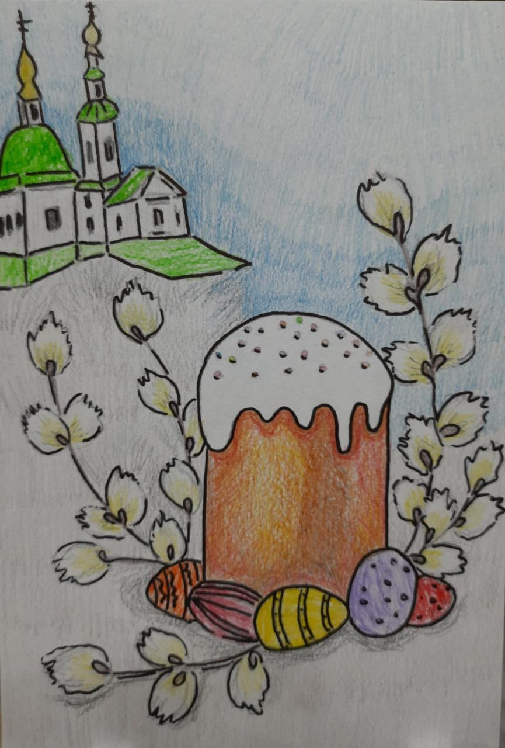
«На кухне»
Максимова Александра
«Пасха»
Максимова Александра

Slide 8
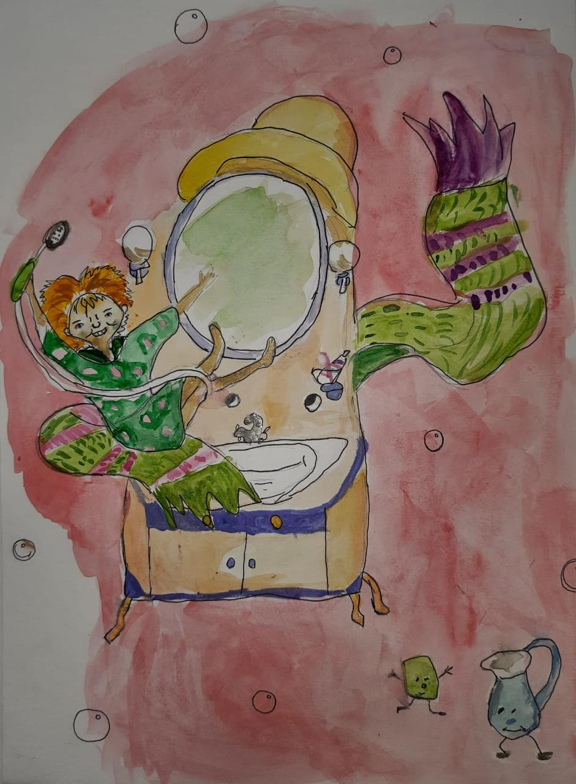
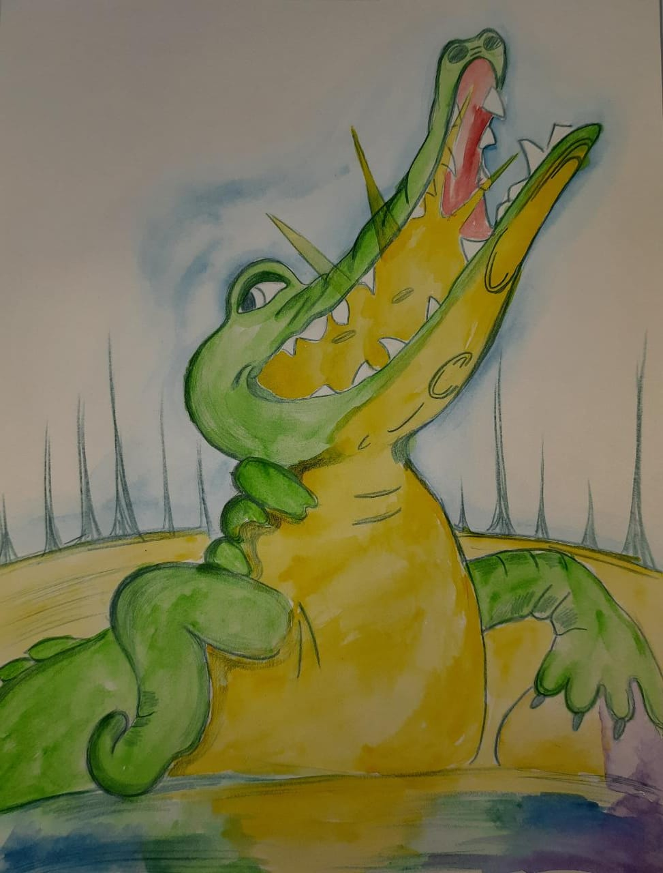
«Мойдодыр»
Бражник Ксения
«Крокодил солнце проглотил»
Самокиш Татьяна

Slide 9
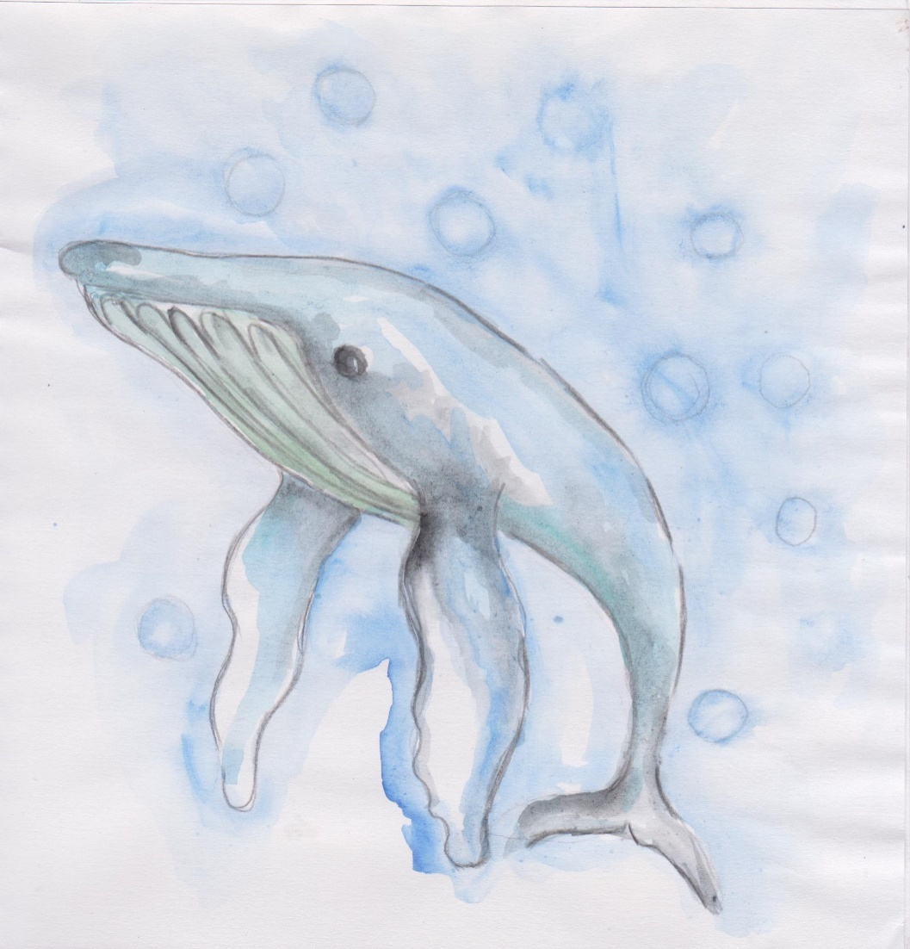
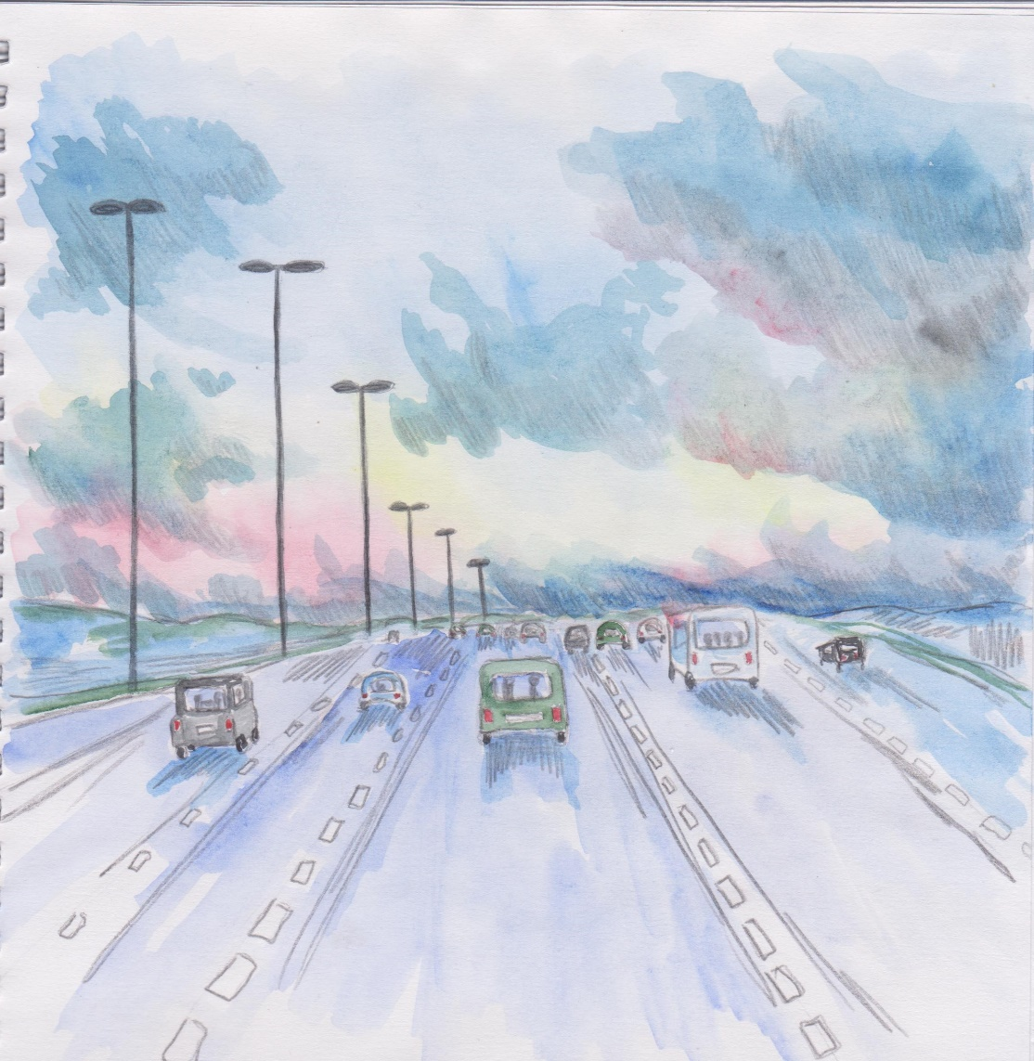
«Кит»
Лабуренко Александра
«Дорога домой»
Лабуренко Александра

Slide 10
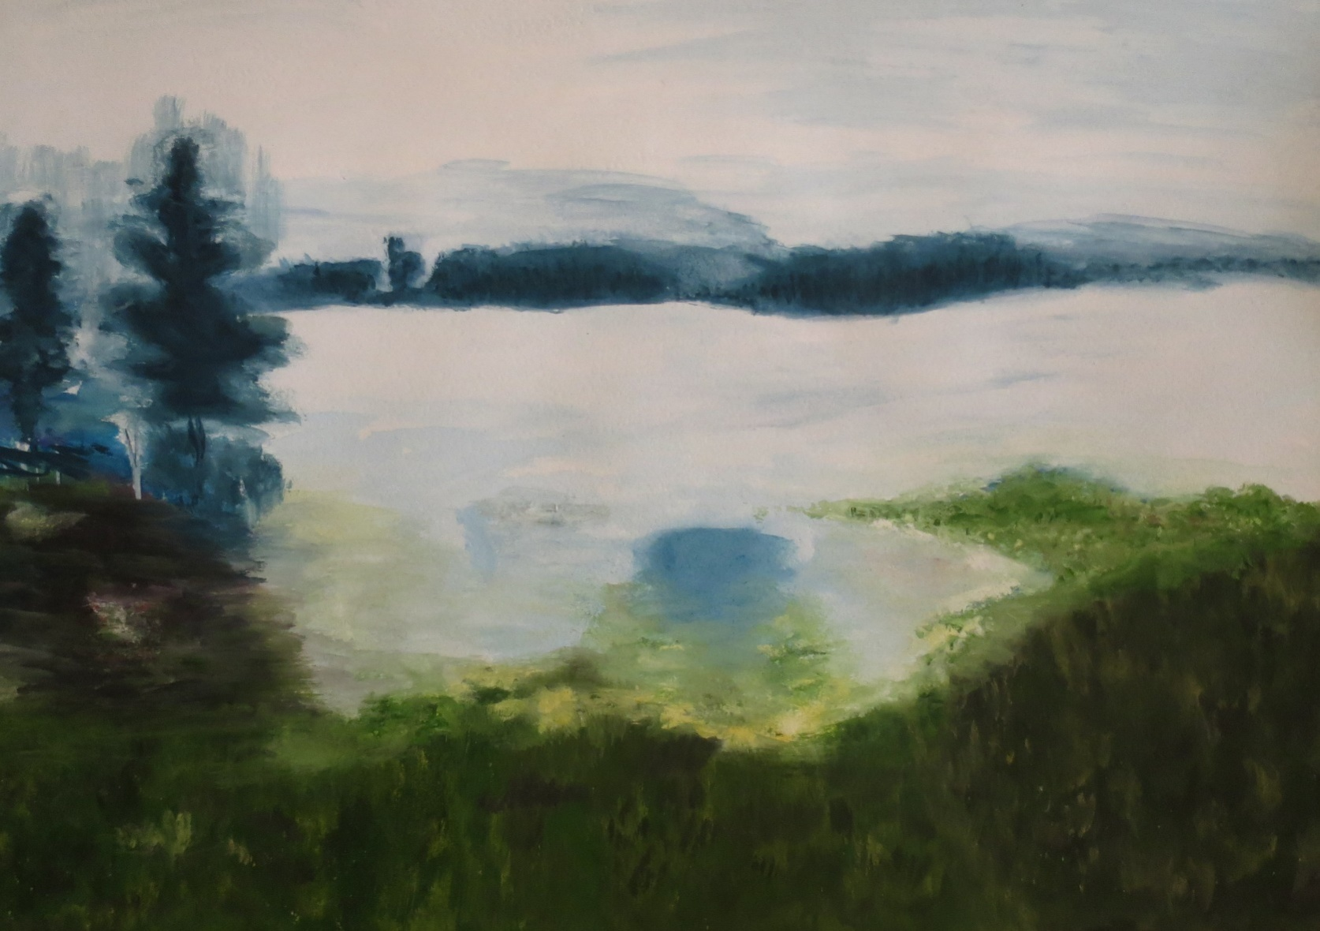
«Озеро»
Колобова Марина

Slide 11
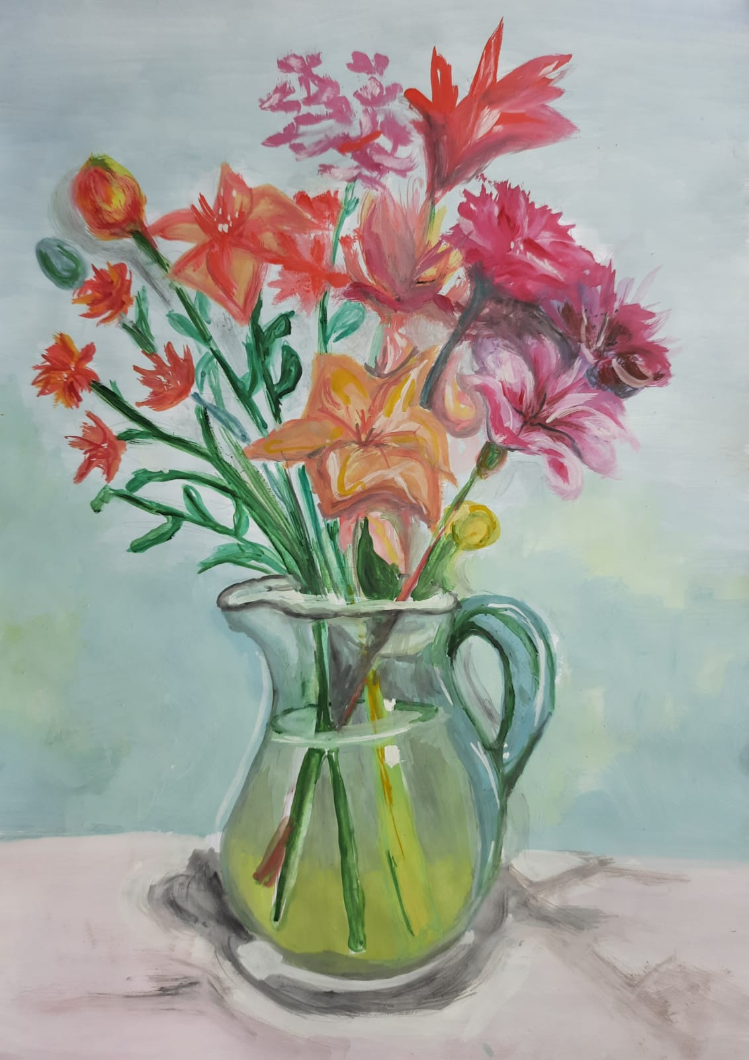
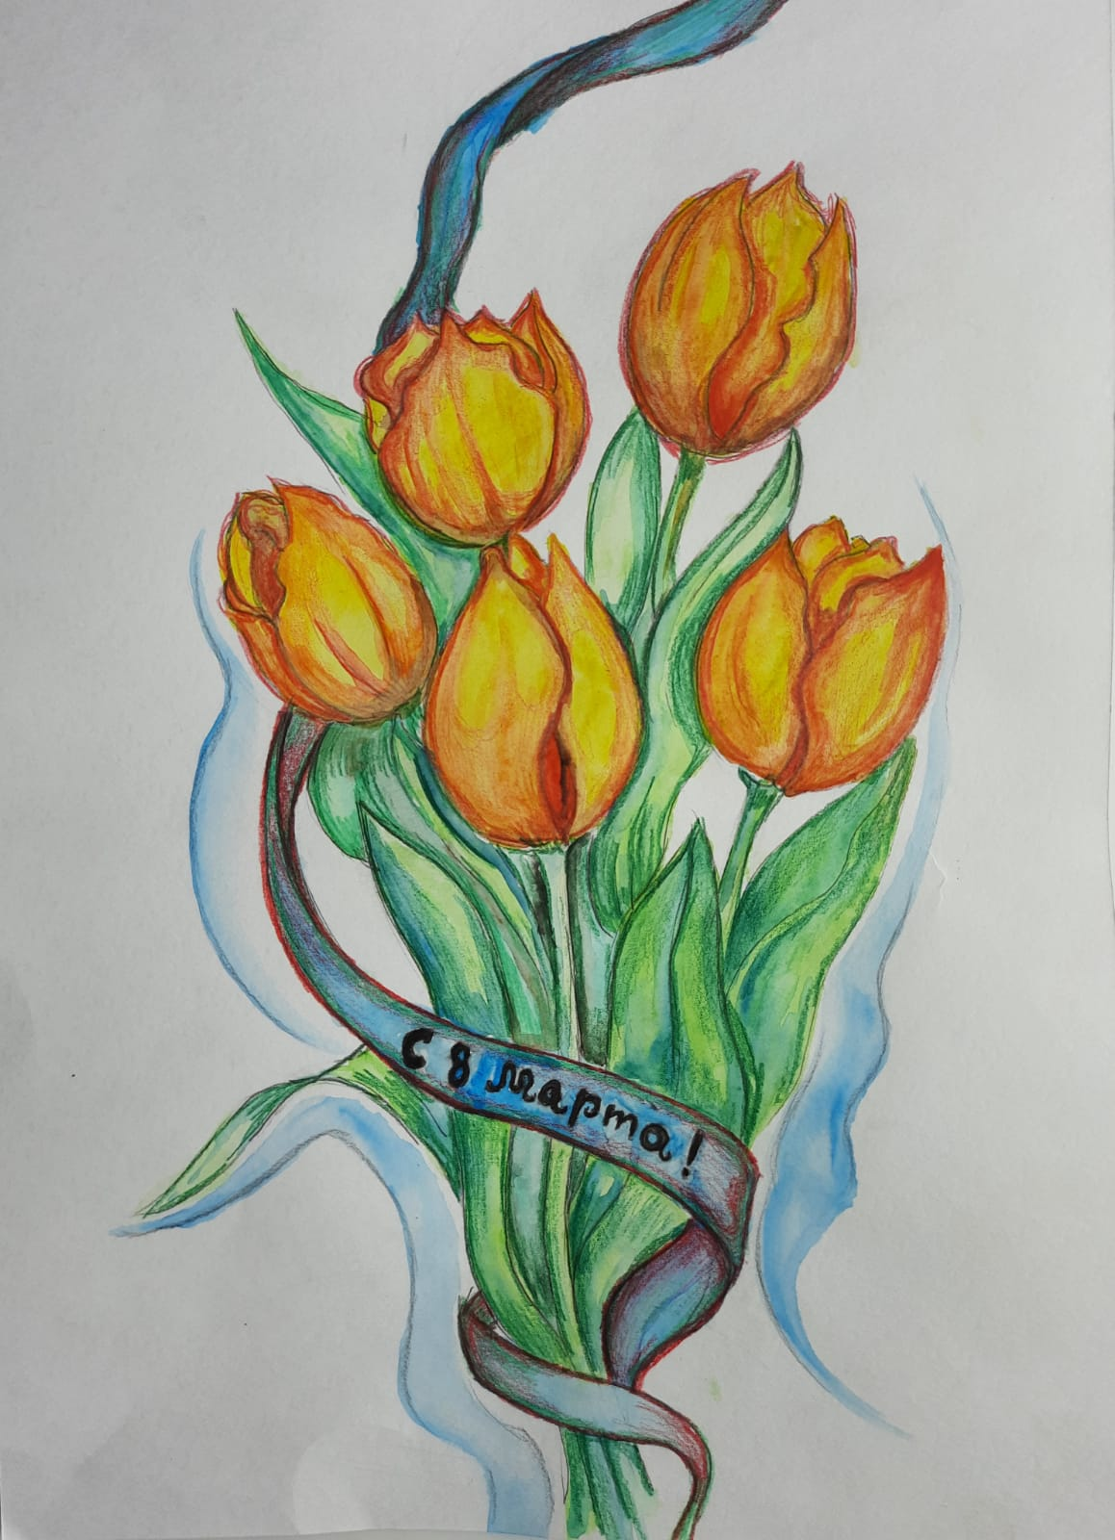
«Натюрморт»
Артамонова Ксения
«8 марта»
Москаленко Маргарита

Slide 12
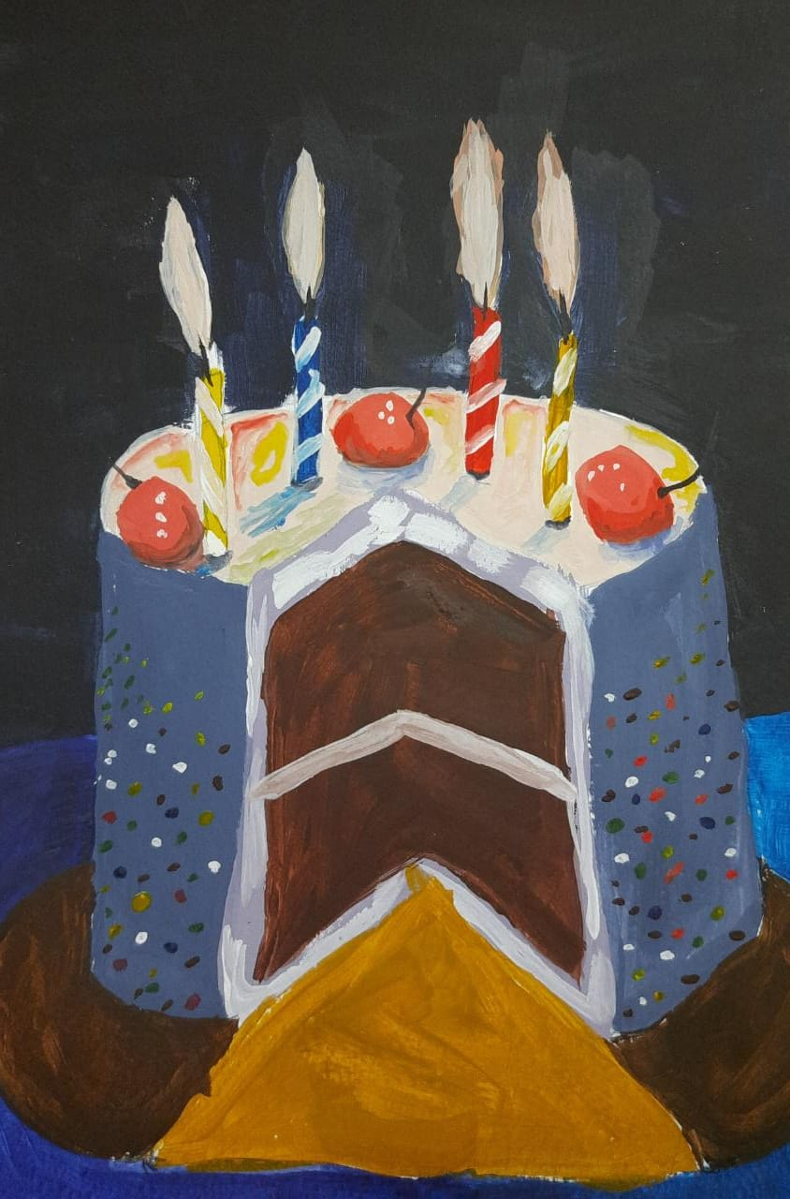
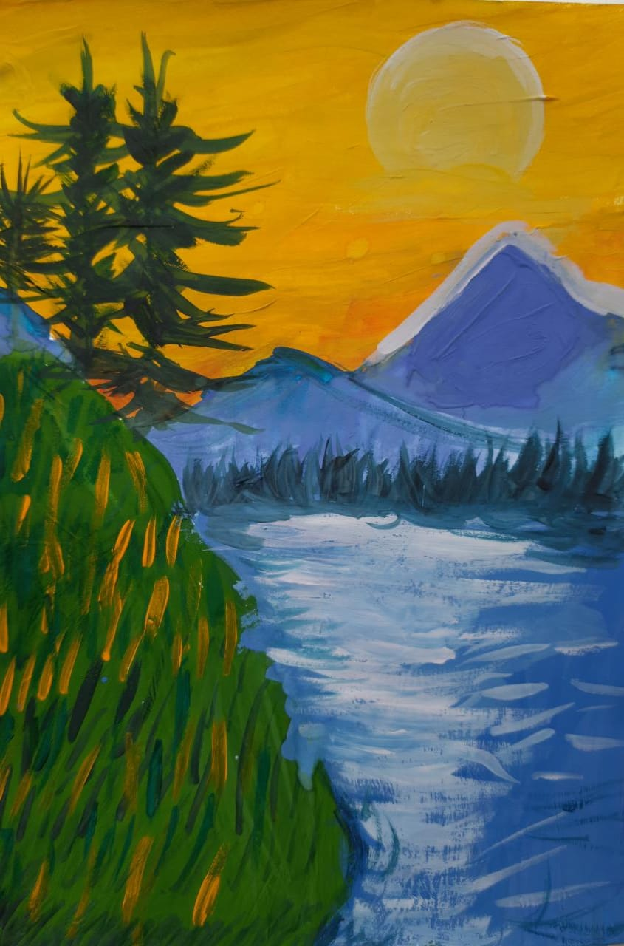
«Торт»
Ахметова Мадина
«Горная местность»
Лепешкина Алина

Slide 13
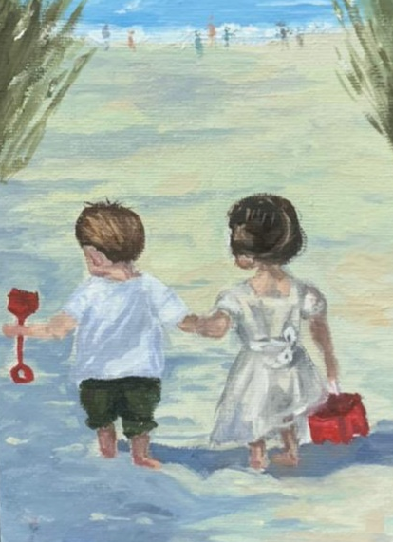
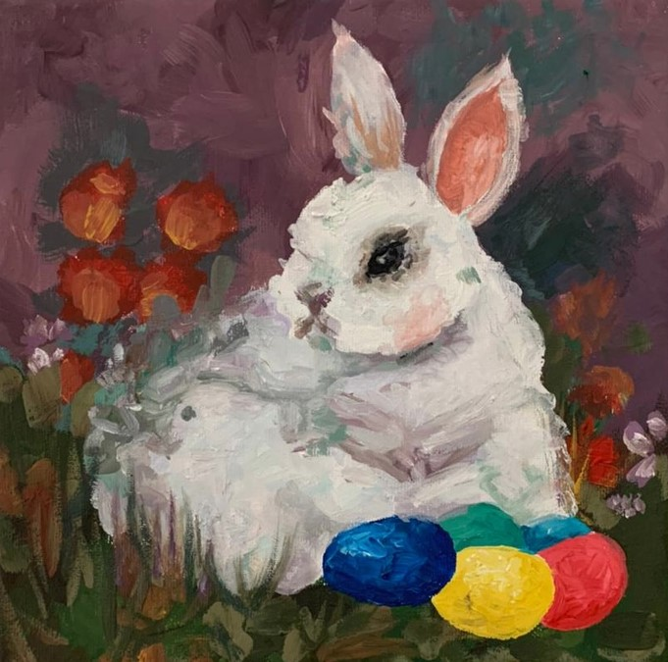
«Пасхальный кролик»
Алёхина Елизавета
«Игры в песке»
Алёхина Елизавета

Slide 14
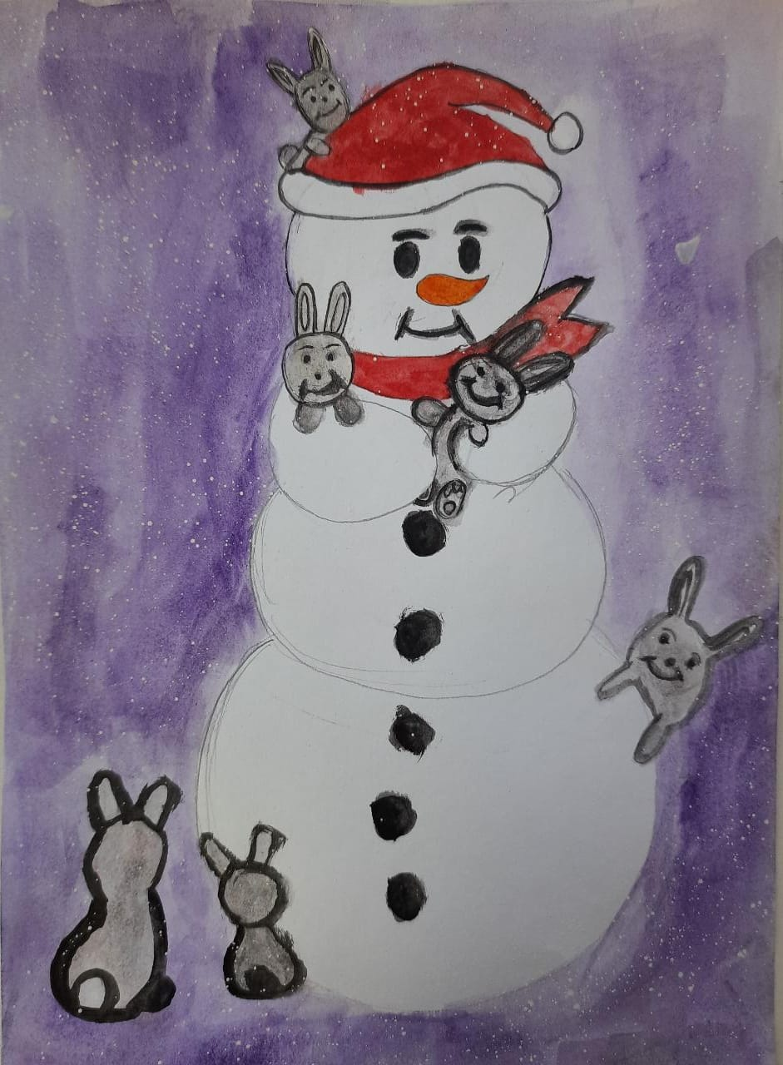
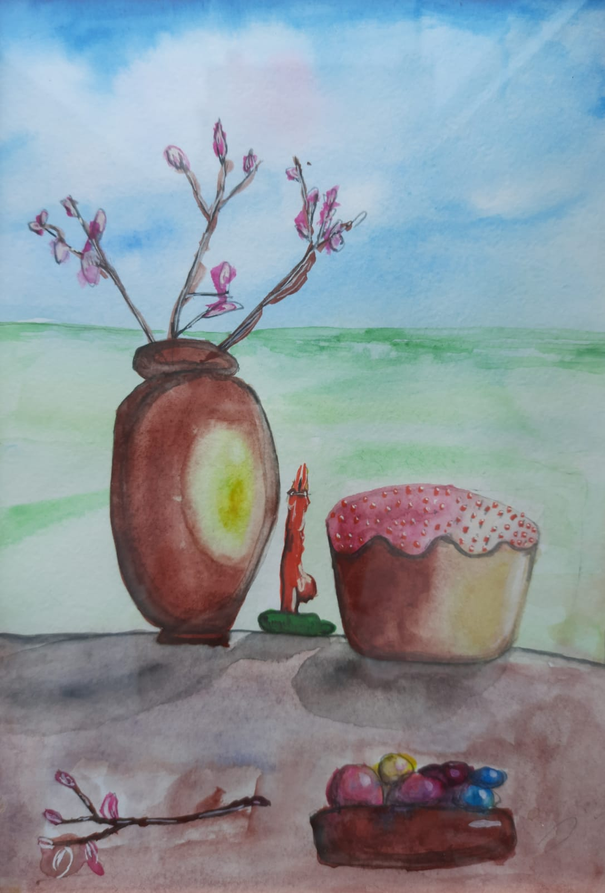
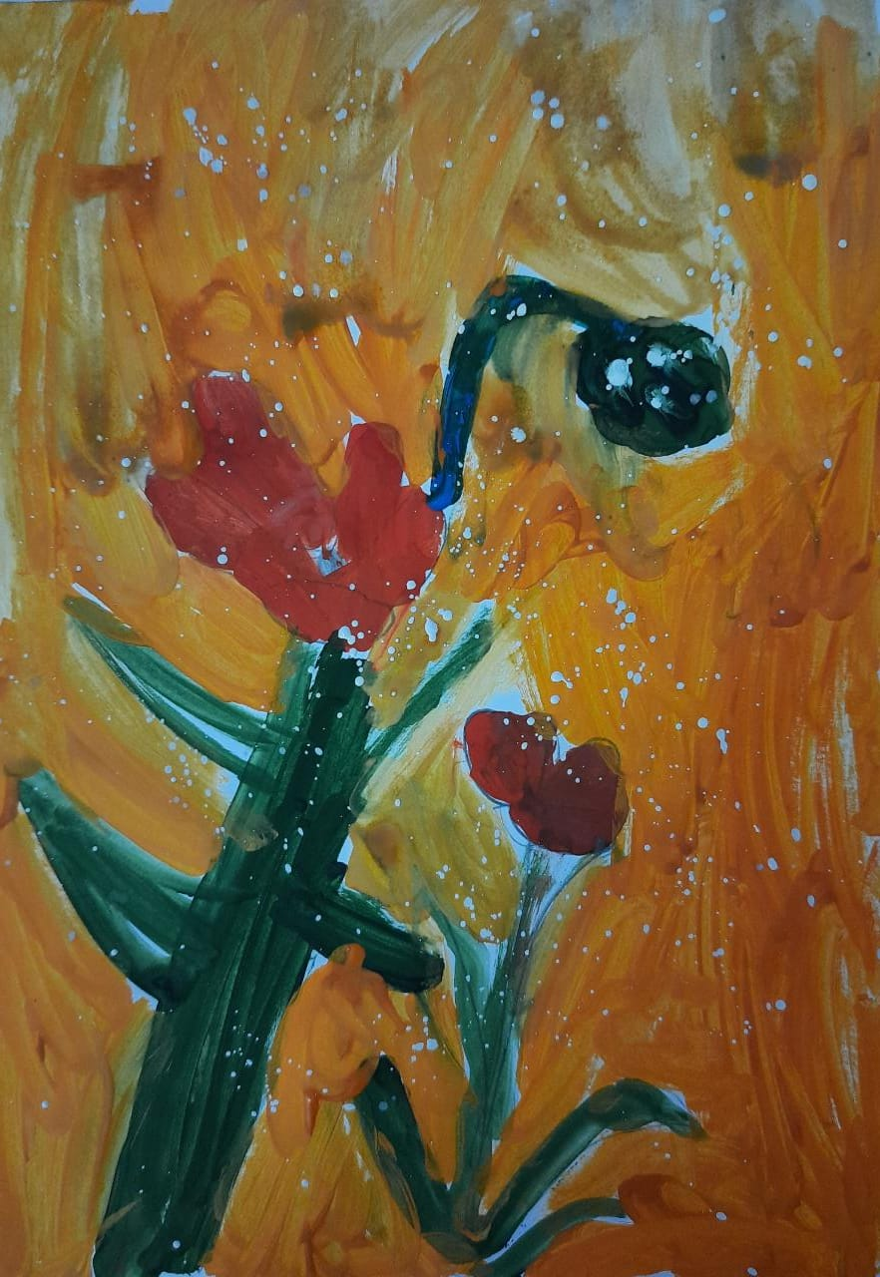
«Снеговик»
Галушко Владислава
«Пасхальный натюрморт»
Максимова Александра
«Цветы»
Емельченко София

Slide 15
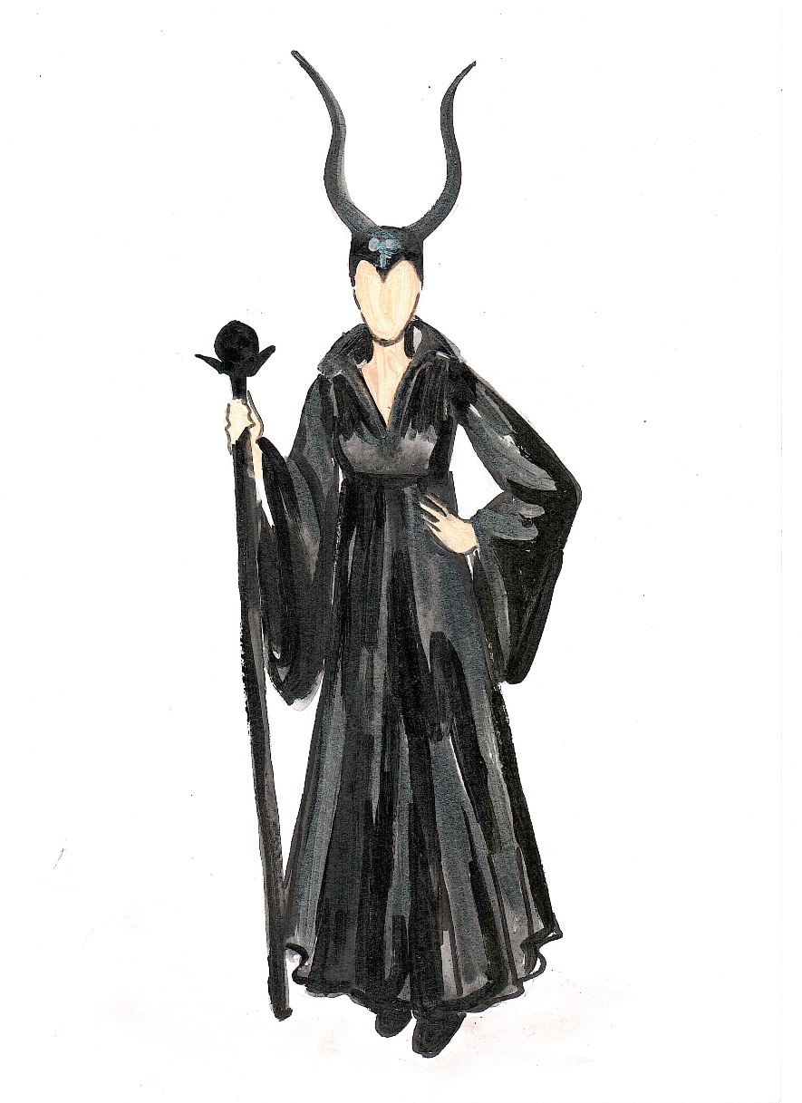
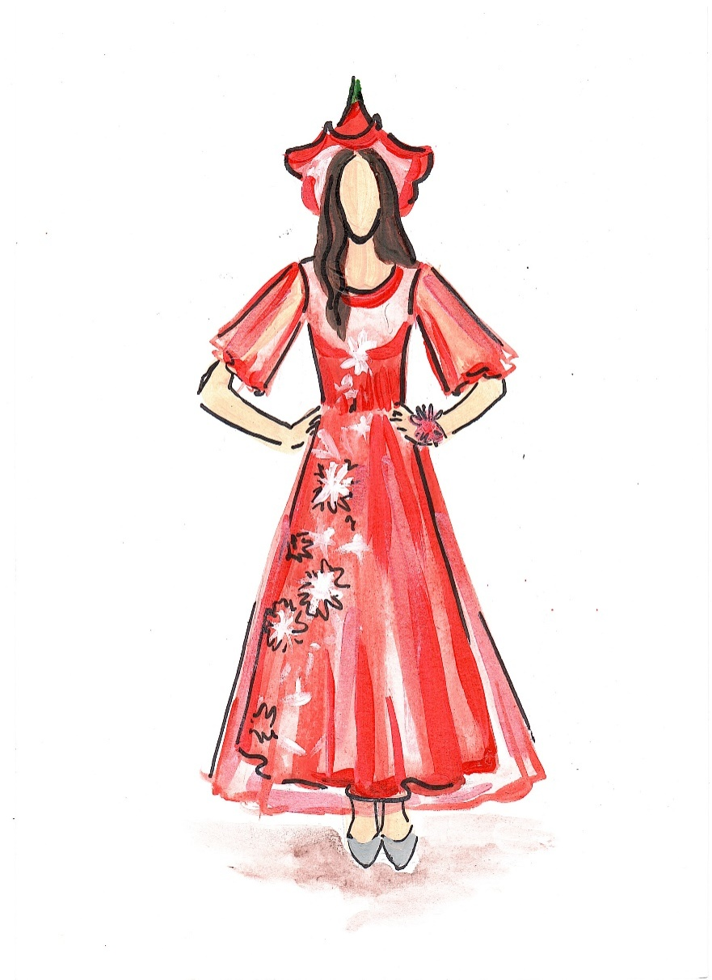
Скетчи для театра моды «Свой стиль»
Коллекция «Малифисента»

Slide 16
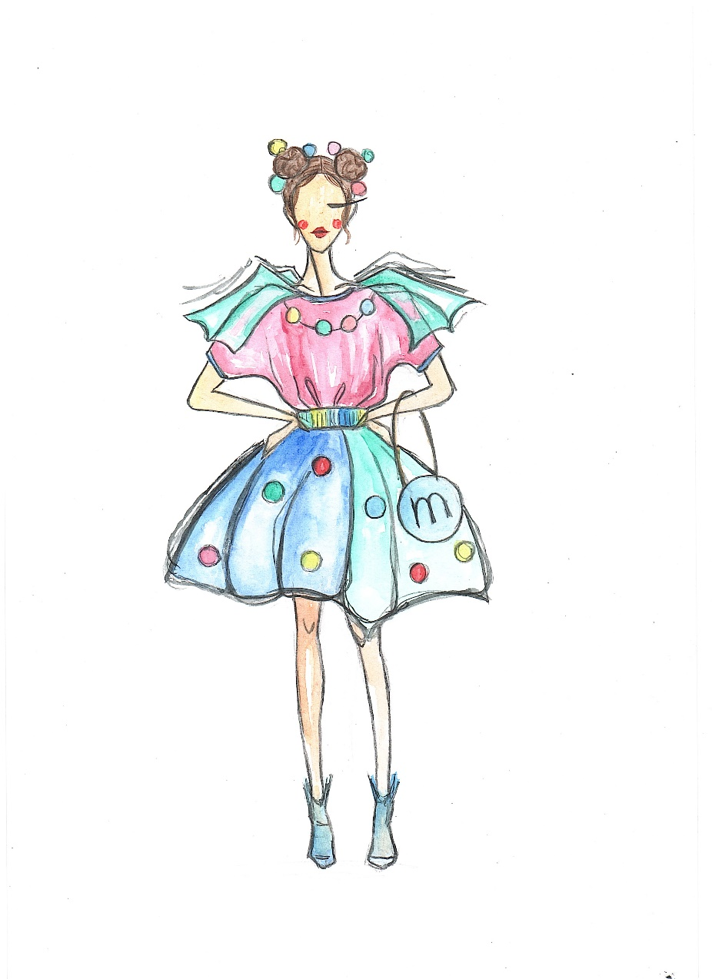
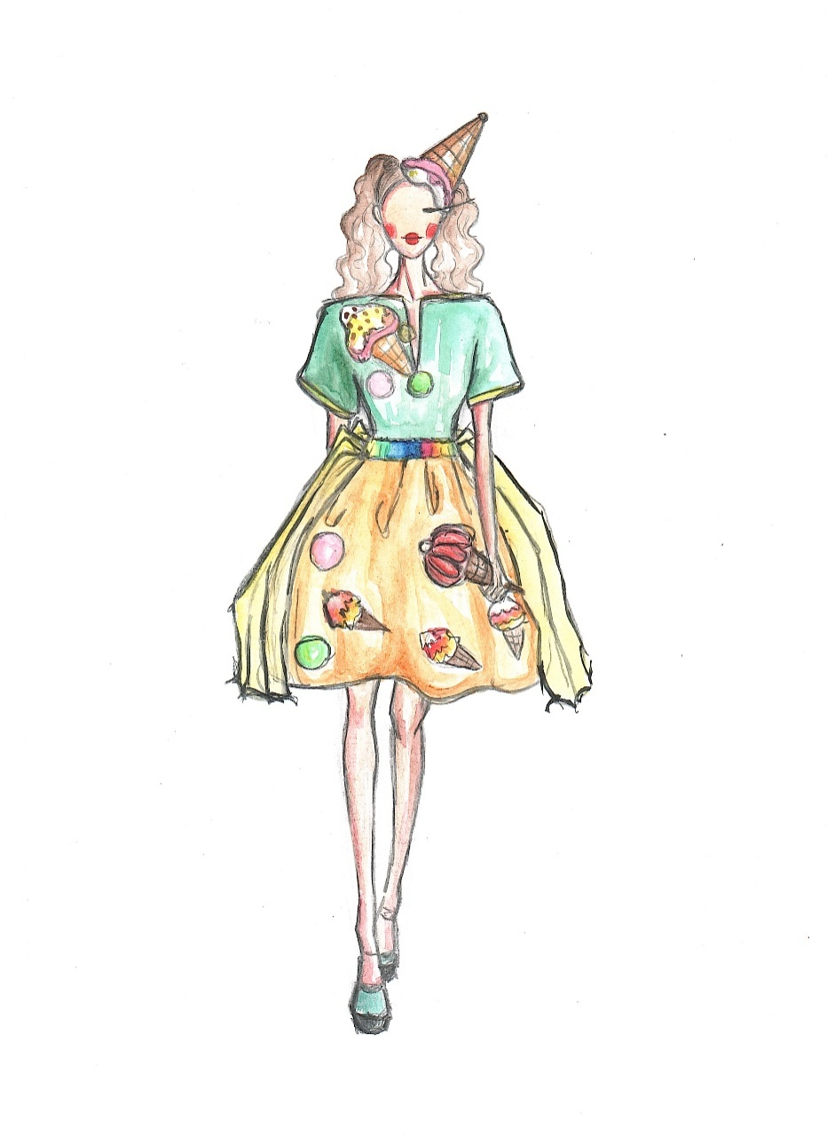
Скетчи для театра моды «Свой стиль»
Коллекция «Сладкие мечты»

Slide 17
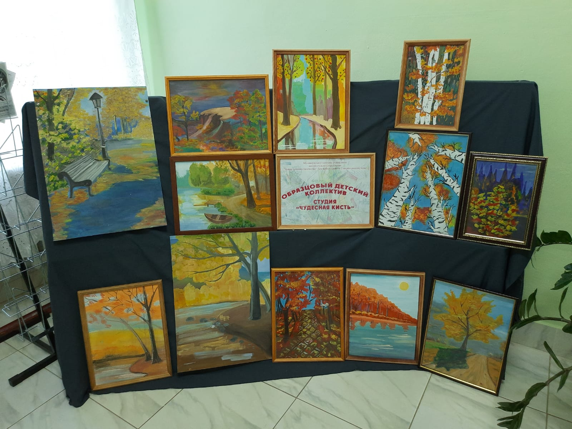
Выставка «Золотая осень»

Slide 18
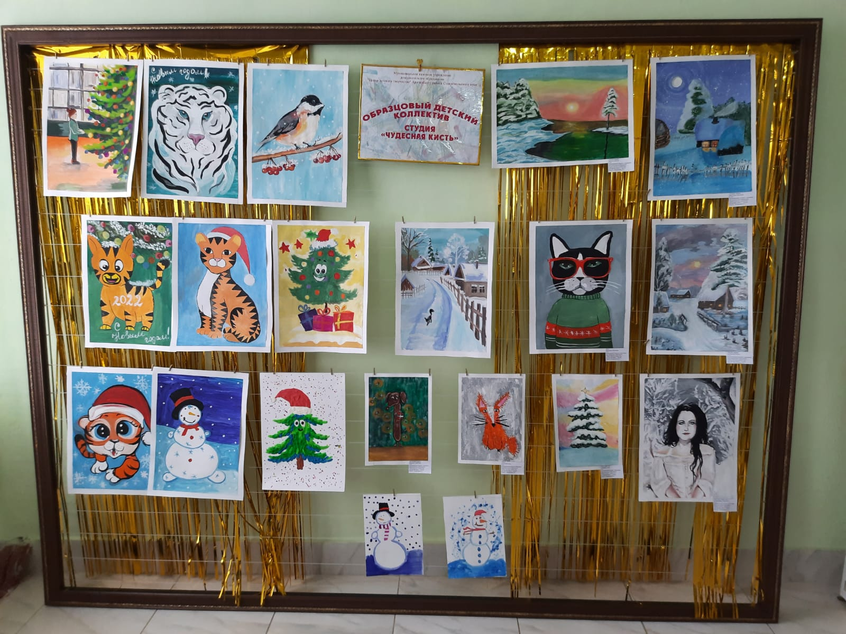
Выставка «Рождественские звёзды»

Slide 19
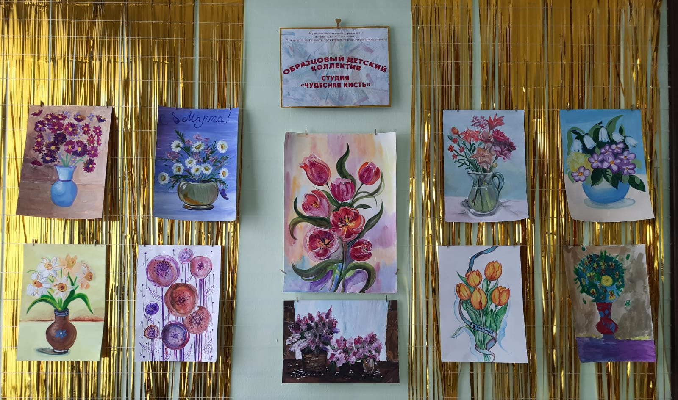
Выставка ко дню 8 марта!

Slide 20
Спасибо за внимание!

